Slide 1
Фразеологизмдар

Slide 2
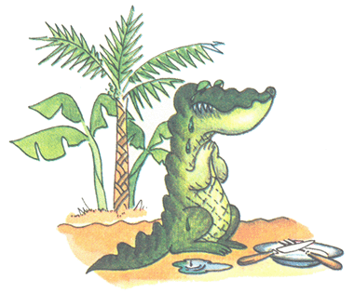
Крокодил күҙ йәше сығарып

Slide 3
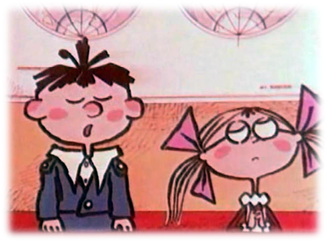
Торған урынында йоҡлай

Slide 4
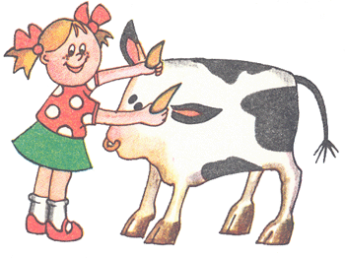
Үгеҙҙе мөгөҙөнән тота

Slide 5
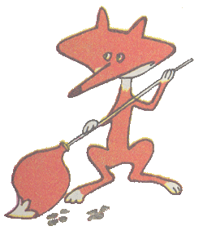
Ҡойроҡ менән һеперә

Slide 6
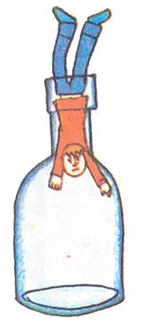
Тишеккә инеп китерҙәй булдым

Slide 7
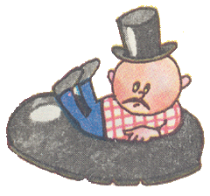
Төпһөҙ кәмәгә ултырған

